Slide 1
《思想道德修养与法律基础》导学方案
榆林市电大 杜喜勤

Slide 2
目录
一、平台登录方法
二、课程考核方式及形成任务
三、课程讨论区发帖方法及要求
四、课程学习方法
五、导学教师联系方式

Slide 3
大家点击视频后出现这个空白页面无法播放视频，请把浏览器切换到兼
容模式，推荐浏览器使用搜狗浏览器。（只有打开搜狗浏览器兼容模式
下，才可以边看视频边进行其他工作，其他任何浏览器只能看视频，只
要切换离开这个页面就暂停无法观看。
提醒各位同学：该门课程属于看视频才能完成考核任务的课程，同学们需要完成两项任务：
任务一：必须认真把每一个视频都看完，再去完成每一个专题测试（总共有8各专题）；
任务二：完成专题测试，再做终结考试（终结考试有3套题，任选一套完成即可）。

Slide 4
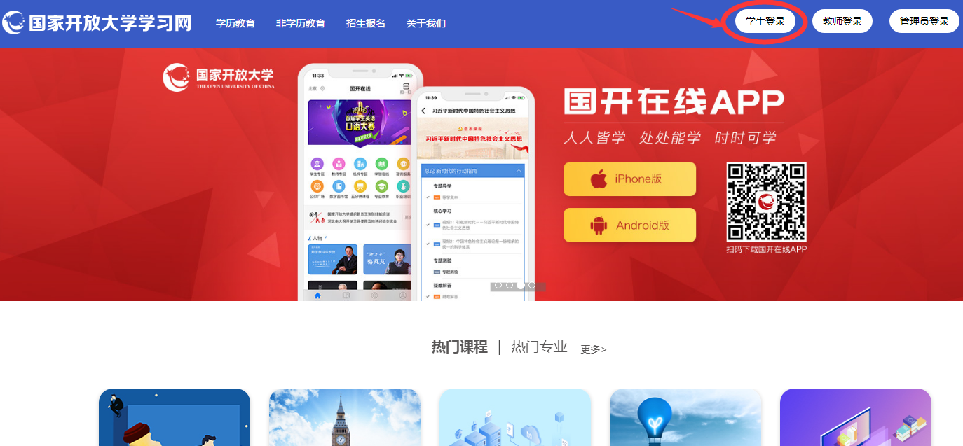
第一步：输入网址http://www.ouchn.cn/

Slide 5
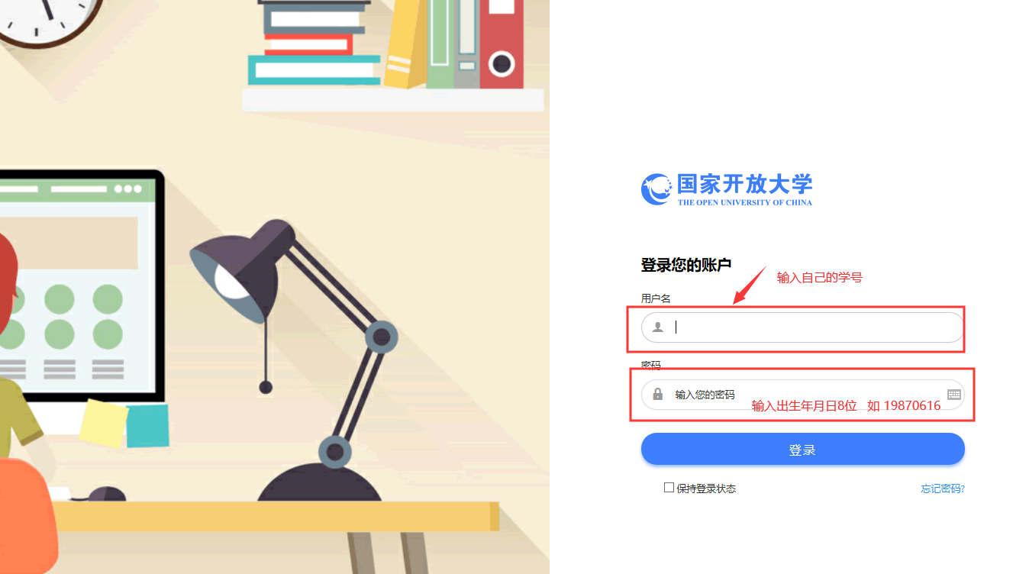
输入网址http://www.ouchn.cn/

Slide 6
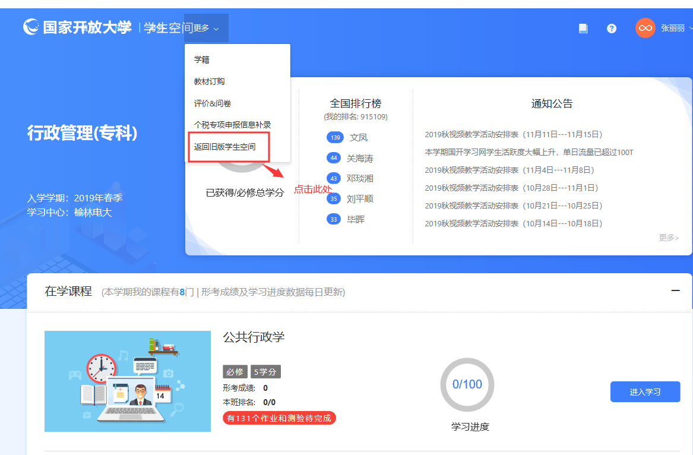
输入网址http://www.ouchn.cn/

Slide 7
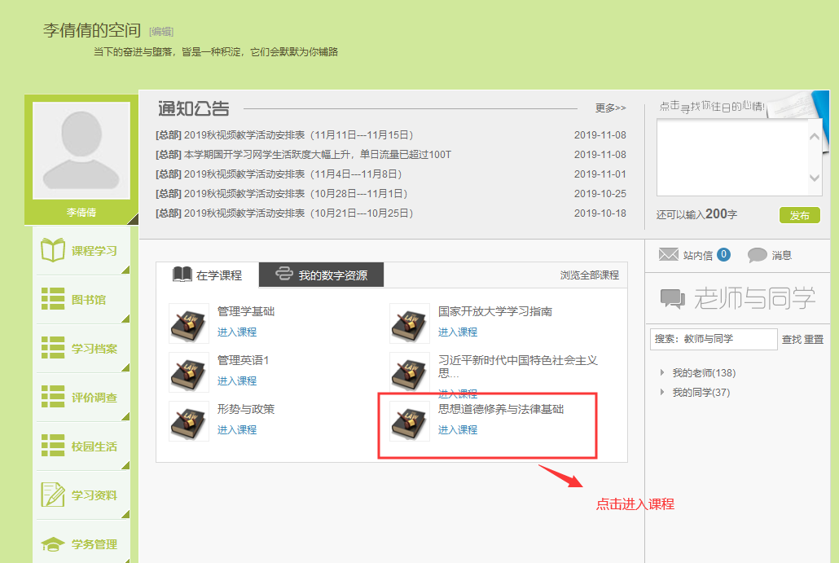

Slide 8
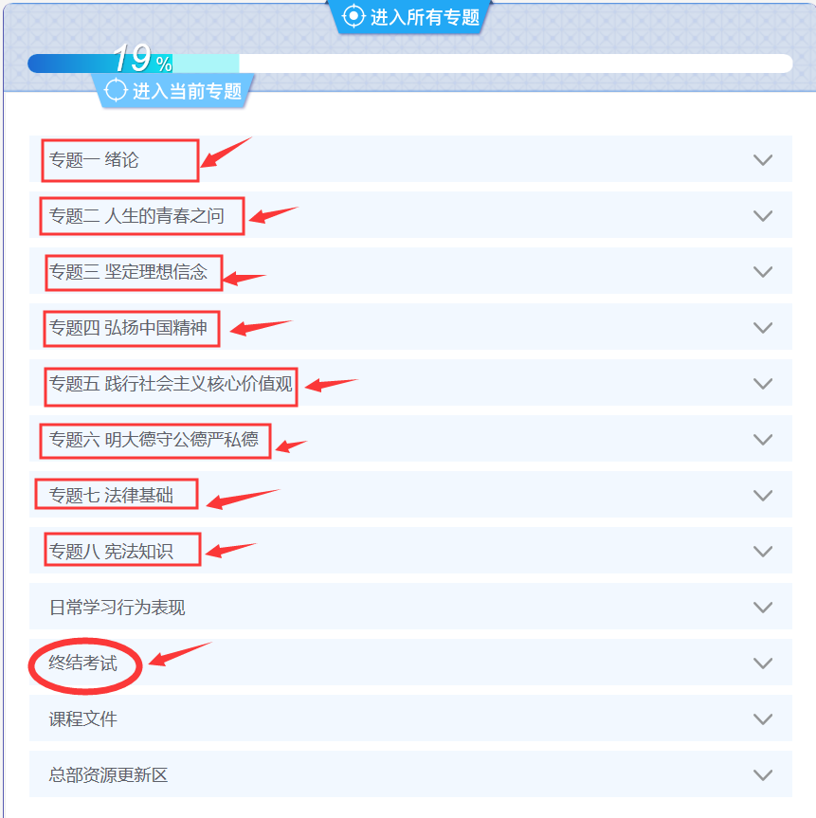
点击进入课程看到需要完成的任务（8各专题、1个终结考试）

Slide 9
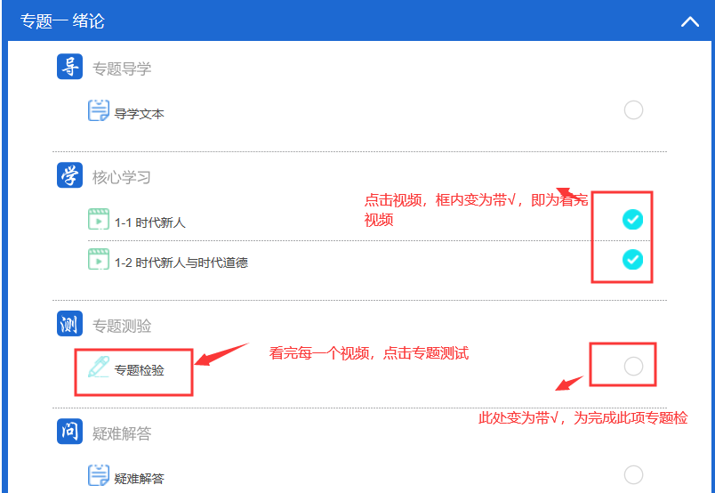
以此类推完成8个专题

Slide 10
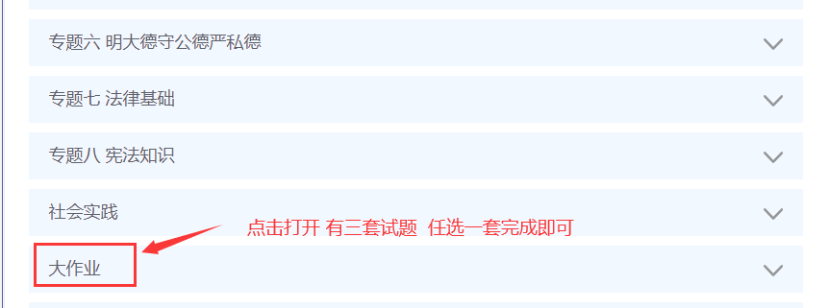

Slide 11
如果点击视频后出现这个空白页面无法播放视频，请把浏览器切换到兼容模式，推荐浏览器使用搜狗浏览器。（只有打开搜狗浏览器兼容模式下，才可以边看视频边进行其他工作，其他任何浏览器只能看视频，只要切换离开这个页面就暂停无法观看。

Slide 12
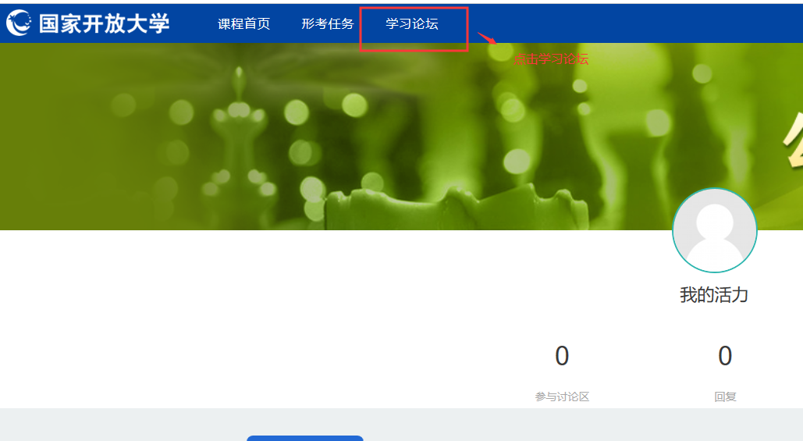
进入课程发帖（要求至少发10条）

Slide 13
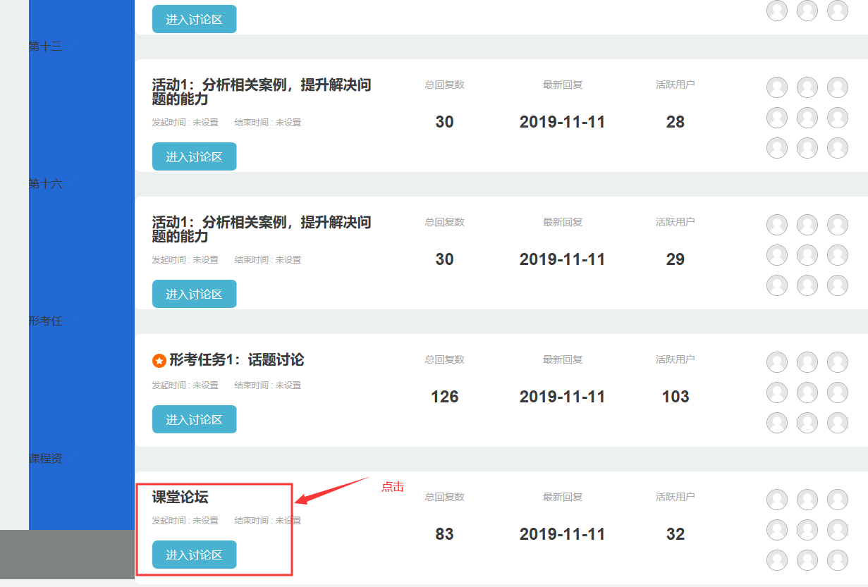
查看课程考核说明

Slide 14
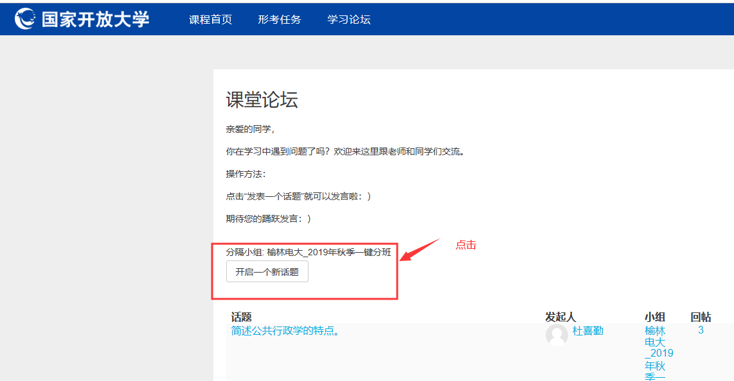

Slide 15
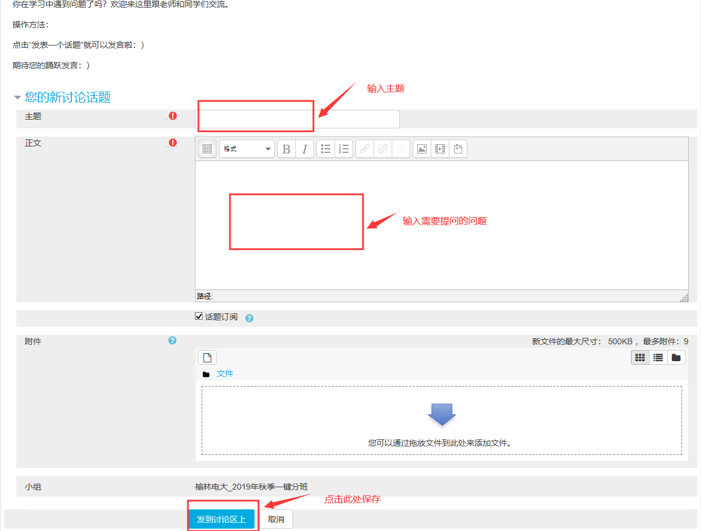
发帖的具体方法

Slide 16
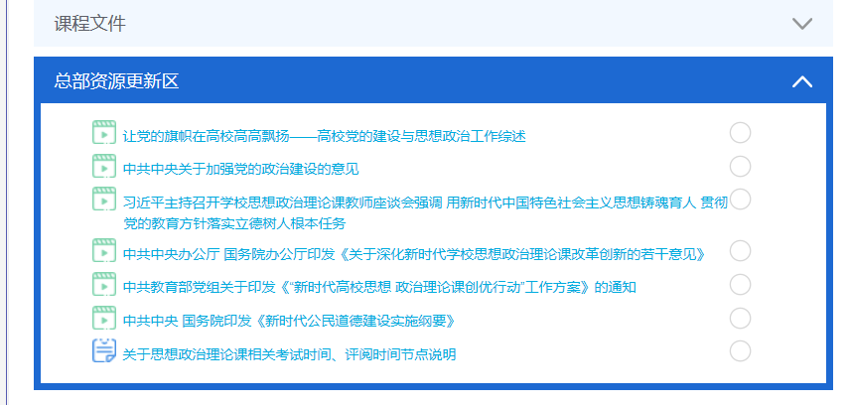
课程学习方法：点击可查看网上相关学习资源、利用教材

Slide 17
祝大家学习愉快！！！
杜喜勤老师 联系方式：18165026801（微信同号）

